Slide 1
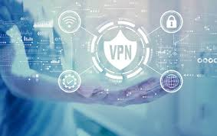
VPN, virtuālais privātais tīkls
Emīls Jurševics DP4-2

Slide 2
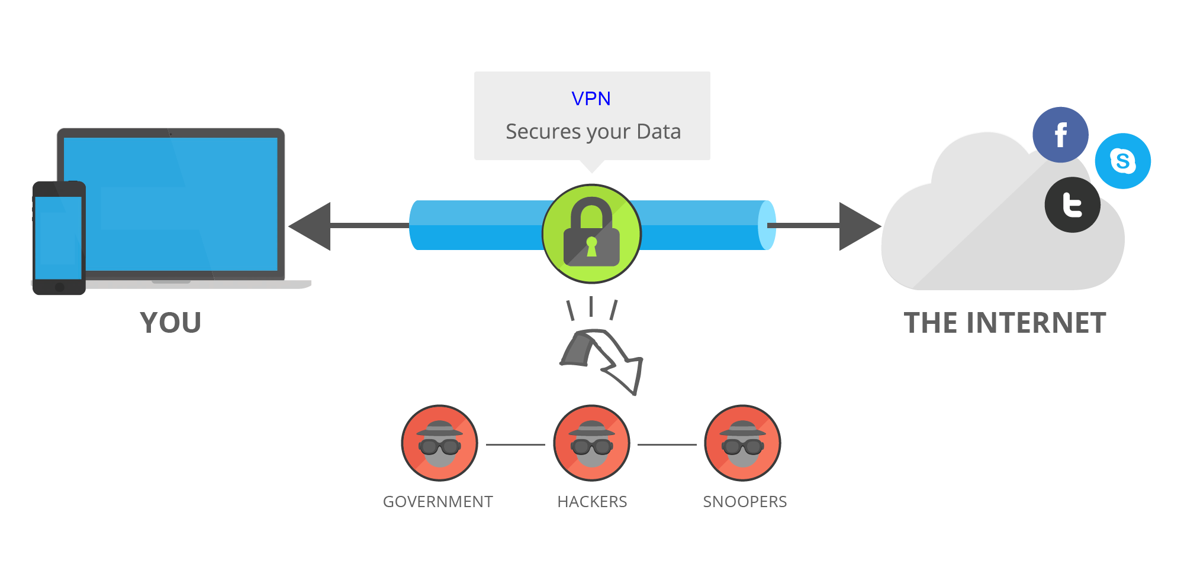
Kas ir VPN?
VPN vai citiem labāk saprotamāk virtuālais privātais tīkls ir mūsdienīga tehnoloģija, kas ļauj tās lietotājiem izveidot drošu un galvenokārt šifrētu savienojumu starp jūsu ierīci un internetu paslēpjot jūsu īsto IP adresi.
VPN mērķis ir nodrošināt īstu tiešsaistes drošību, privātumu un savienojumu kā arī tam ir citi pielietojumi, piemēram, ļaut jums apskatīt ģeogrāfiski ierobežotu saturu.

Slide 3
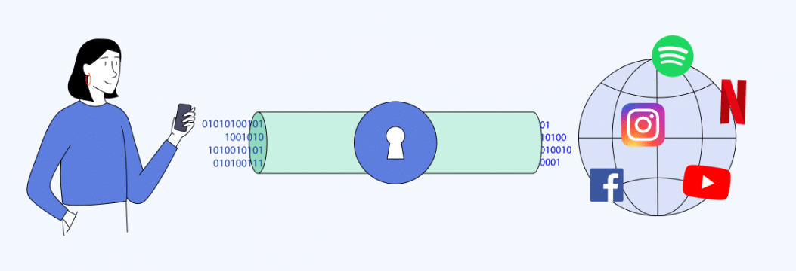
VPN funkcionalitāte
VPN šifrē jūsu ierīces datus, lai tos citi iespējamie interneta uzbrucēji vai hakeri nevarētu tos aplūkot un nozagt.
Tas aizsargā jūsu savienojumu, izmantojot publiski pieejamus WIFI tīklus , piemēram, kafējnīcās/lidostās.
Ģeogrāfiski izmaina jūsu atrašanās vietu un IP adresi kas ir parocīga funkcionalitāte, ļaujot jums piekļūt pie interneta satura, kas iepriekš bija neredzems vai nobloķēts jūsu konkrētās atrašanās vietas dēļ.

Slide 4

Īss uzstādīšanas process
Kā īsi un kodolīgi uzstādīt OpenVPN izmantojot Windows?
Lejupielādēt OpenVPN no https://openvpn.net/community-downloads/.
Ielādēt programmu izmantojot nolādētu instalētāju.
Ja jums ir VPN konfigurācijas fails, pievienojiet to.
Atveriet OpenVPN aplikāciju un pieslēdzieties serverim, lietojot to, pēc jūsu biežuma vajadzības pirms atverat interneta pārlūkprogrammas vai ko citu.
Ja rodās problēmas instalācijas procesā, varat aplūkot šo ļoti īso un paskaidrojošo video - https://www.youtube.com/watch?v=GwhBdOGlglc un sekot līzi procesam tuvāk vai arī aplūkot manis izveidoto tekstu, kurš mazliet vairāk paskaidro procesu - https://github.com/EmilsJur/VPN/blob/main/%23%20VPN%20instal%C4%81cijas%20instrukcija.md

Slide 5
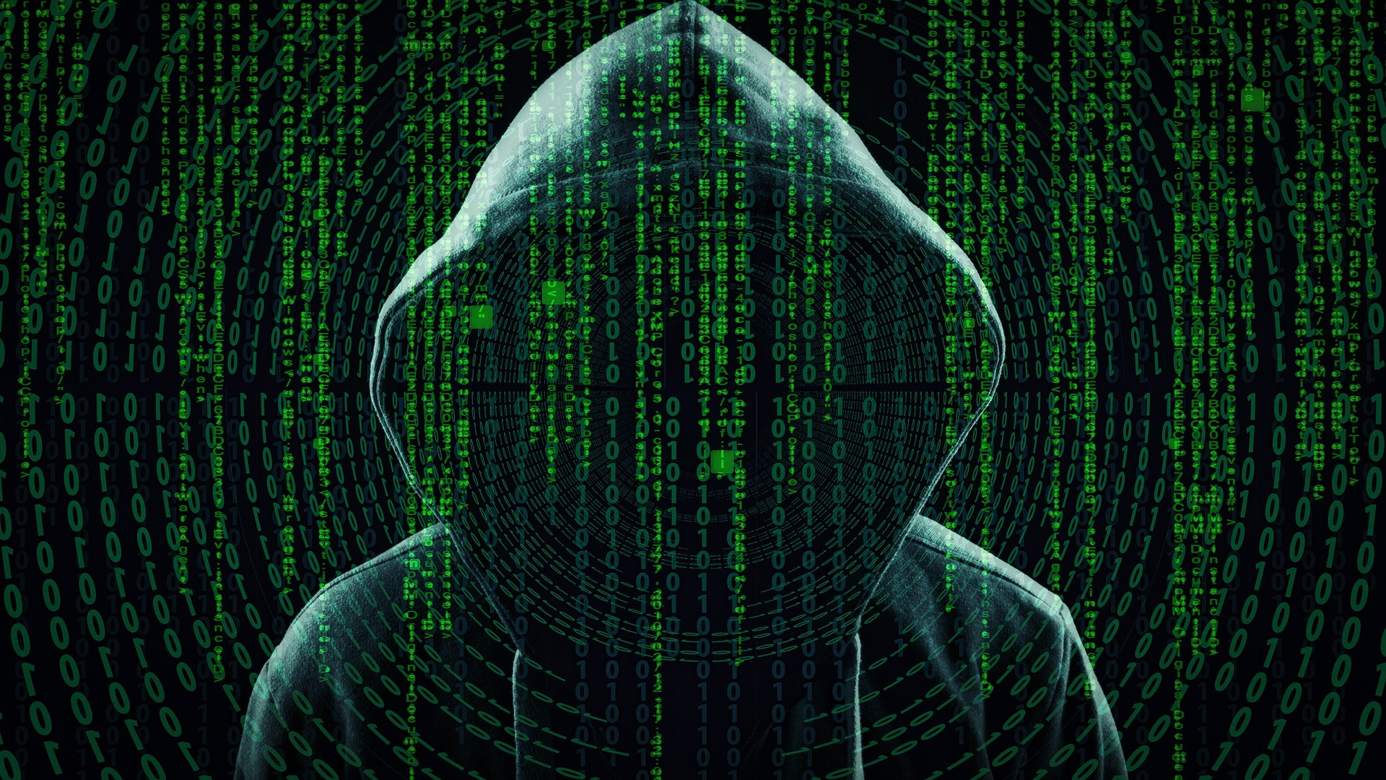
Praktisks piemērs - Drošs publiskais WI-FI
VPN ir ļoti ieteicams lietot gadijumos, kad plānojat pieslēgties pie publiska Wifi tīkla, piemēram, lidostā vai kādā nezināmā kafējnīcā.
Problēma: Publiskajos Wi-Fi tīklos ir liels risks, kad aiz tiem slēpjās un uzdarbojās kādi uzbrucēji, pieslēgšanās procesā jūsu dati var tikt nozagti.
Risinājums: Izmantojot servisu, jūsu savienojums tiek šifrēts un tā teikti paslēpts, kas nodrošina drošību un privātumu lietojot Wifi.

Slide 6
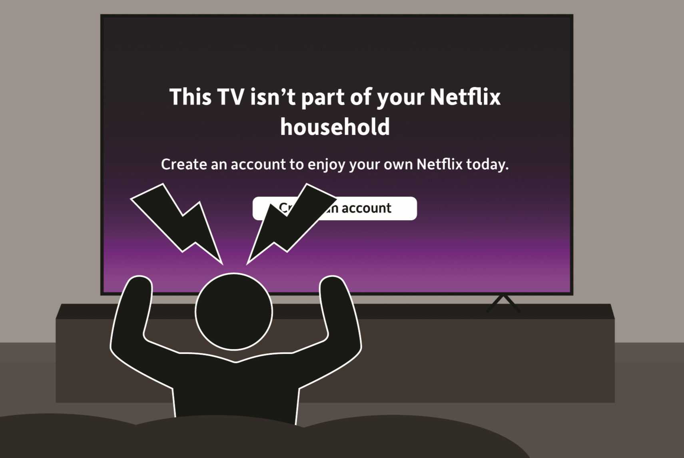
Secinājumi
Personīgi, izmantoju VPN gadijumos, kad taisos izmantot Netflix aplikāciju lai tiktu pie filmām kas nav paredzētas Latvijā un lai man nebūtu problēmas ar vienas mājsaimniecības atrašanas vietas savienojumu izveidošanu.
VPN ir vispārīgi ļoti iespaidīgs izgudrojums, kuru ieteiktu visiem izmantot, lai jūs varētu justies droši lietojot jebkuru interneta pakalpojumu zinot, kad ir aizsargāta jūsu tiešsaistes identitāte. Kā arī tas ir noderīgs citos ikdienišķos gadijumos, kā jau minēju iepriekš.

Slide 7
Paldies par uzmanību!

